Slide 1
স্বাগতম

Slide 2
পরিচিতিঃ
নবম শ্রেণি
জেনারেল ইলেকট্রনিক্স-২
(১ম পত্র)
৮ম অধ্যায়(বাইপোলার ট্রানজিসটর)

Slide 3
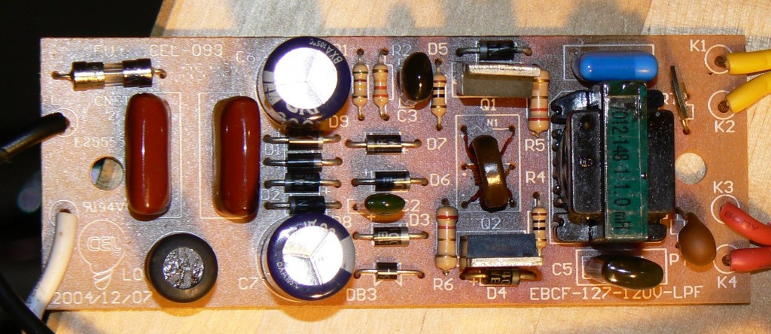
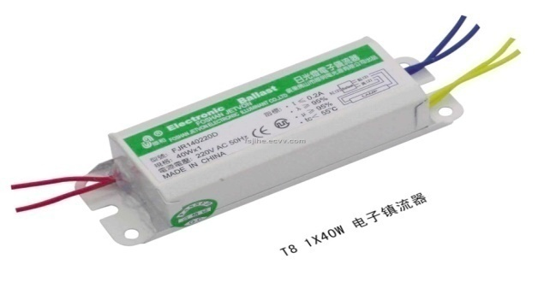
ইলেক্ট্রনিক ব্যালাস্ট
ট্রানজিস্টর

Slide 4
পাঠঃ বাইপোলার ট্রানজিস্টর
৮ম অধ্যায়
(বাইপোলার ট্রানজিস্টর)

Slide 5
পাঠ শেষে শিক্ষার্থীরা…
ট্রানজিস্টর কি বলতে পারবে ।
ট্রানজিস্টরের প্রকারভেদ বলতে পারবে।
অ্যামপ্লিফায়ার ও সুইচ হিসাবে ট্রানজিস্টর কিভাবে
কাজ করে তা বর্ননা করতে পারবে।

Slide 6
ট্রানজিস্টর - ট্রানজিস্টর এর প্রধান কাজ হলো দূর্বল সিগনালকে শক্তিশালী সিগনালে রূপান্তর করা।
ট্রানজিস্টর অ্যামপ্লিফায়ার
ইনপুট
আউটপুট

Slide 7
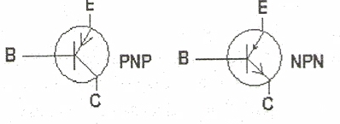
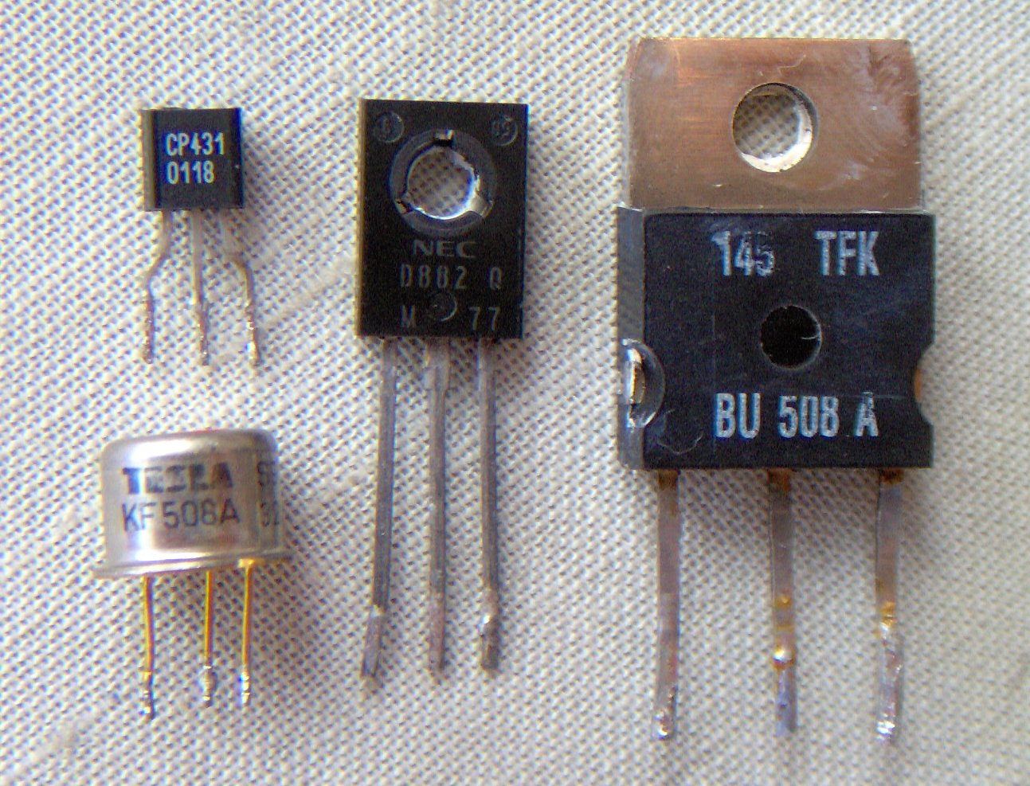
প্রতীক
বাস্তব চিত্র

Slide 8
P-type
N-type
P-type
ইমিটার
কালেক্টর
বেস
PNP ট্রানজিস্টরের গঠন চিত্র

Slide 9
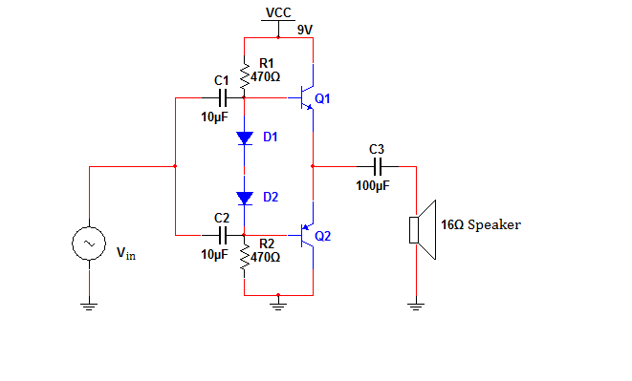
অ্যামপ্লিফায়ার হিসাবে ট্রানজিস্টরের ব্যবহার
ট্রানজিস্টর

Slide 10
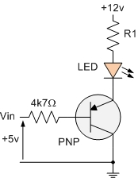
সুইচ হিসাবে ট্রানজিস্টরের ব্যবহার
ট্রানজিস্টর

Slide 11
একক কাজ
PNP ট্রানজিস্টরের গঠন চিত্র অংকন কর।

Slide 12
মূল্যায়নঃ
ট্রানজিস্টরের তিনটি টার্মিনাল এর নাম কি কি ?
ইলেক্ট্রনিক ব্যালাস্ট সার্কিটের ট্রানজিস্টর সনাক্ত কর।
ট্রানজিস্টর সুইচ এর কাজ বর্ননা কর ।

Slide 13
বাড়ীর কাজ
প্রদর্শিত ভিডিও চিত্র অনুধাবন করে ট্রানজিস্টরের কার্যপ্রনালী লিখে
পরবর্তী ক্লাশে জমা দিবে।

Slide 14
ধন্যবাদ

